Slide 1

Lane Change Decision Making for Automated Driving
Tabea Blenk and Stephanie Cramer. 2021. In Proceedings of the 2021 ACM/IEEE International Conference on Human-Robot Interaction (HRI '21). Association for Computing Machinery, New York, NY, USA, 6–15.
Gonçalo Abrantes – 104152
Guilherme Antunes – 103600

Slide 2




Why this paper?

Slide 3
Table of contents
1. Introduction
2. Method | 2.1. Test Vehicle and Automation System | 2.2. Test Setup and Procedure | 2.3. Processing and Evaluation of the Data | 2.4. Sample
3. Results | 3.1. General Assessment of Automation System | 3.2. Driving Strategy | 3.3. Factors Infuencing Lane Change Decisions
4. DISCUSSION

Slide 4

1. Introduction
Automated Driving and the Driver. What do today's drivers expect from an automated system?
Notes:
Industria dos transportes- evoluir
. mais eficiente
.amiga do ambiente
.orientada ao utilizador
-> Sendo que o desenvolvimento condução automatizada desempenha papel importante na matéria
-Alta chance de inovar o sector
.possibilidade de reduzir a carga de transito em grande parte
.tornar a condução mais segura/confortável
.mobilidade para qualquer idade/capacidade física
Estudos revelam ceticismo quanto a tecnologia(para alem de legalidade,seguranca e aspetos tecnicos)
A maneiro como o veiculo se comporta(estilo de condução) tem impacto na confiança/aceitação do publico
(Como é obvio)- primeiro passo para a tecnologia-> autoestradas
.complexidade gerivel
.natureza ordenada/estruturada do trafego
->mudança de via- principal manobra
Estudo prévio verificou passageiros-forte sensação de confiança -> quando 1 via é usada e no LC
Contudo, 97% participantes manifestaram que preferiam se o sistema fosse capaz de fazer manobras.
Portanto mudanças de via são ao mesmo tempo "essenciais" e podem comprometer a sensação de segunrança do utilizador.
Por essa razao a maneira como é automatizada a mudança de via é fundamental para a aceitação da tecnologia.
Até agora pouco conhecimento sobre maneira adequada de lidar com estas manobras. Este estudo vai tratar disso.

Slide 5
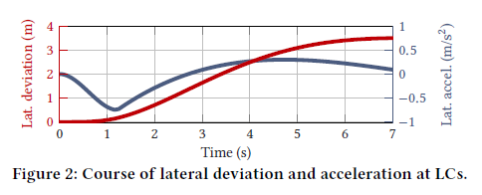
2.1 Test Vehicle and Automation System
2. Method
Test vehicle: Audi A7 2010 with sensors for environment perception and GPS
The target velocity was set to 120 km/h or equal to the current speed limit
The decisions on the tactical layer of the automation was triggered by the participants
Defined maximum lateral acceleration of 0.75 m/s² and jerk of 0.8 m/s³ for both LC right and left
Notes:
Para ter melhor compreensao sobre o comportamento desejavel na mudança de via os participantes fizeram viagens automatizadas
E onde teriam "aglum" controlo sobre quando fazer a manobra.(explicaremos mais a frente)
foi avaliada em que medida os fatores individuais influenciaram as decisoes dos participantes e se existem estrategias de condução mais adequadas que outras.

Slide 6
2. Method
2.2. Test Setup and Procedure
90-minute test per participant
Each participant was accompanied by two experimenters.
The participant had the task of analyzing the traffic and choosing the moment to make a LC.
One of the experimenters was seated next to the participant and acted as a safety driver.
The other was responsible for giving directions to the participant and asking him/her questions.
Notes:
Duração 90min
Os participantes no lugar do condutor, acompanhados por outras 2(não participantes) que iriam orientar o teste.
Participantes-conduziram autovel ate autoestrada(manualmente), depois ligaram o sistema de condução automatizada.
1º parte 13km-familiarizarem
2ºparte 53km- testar mudanças de via
->2º parte usado metodo think-alound, participantes dizia os pensamentos/intenções sobre a manobra.

Slide 7
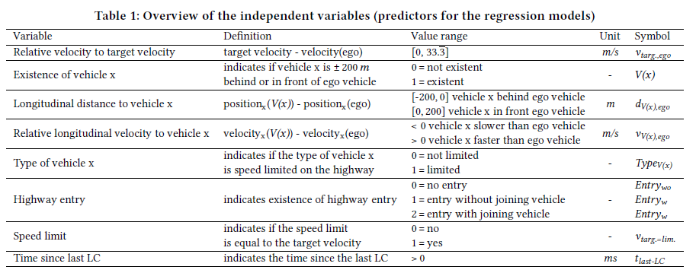
2. Method
2.3. Processing and Evaluation of the Data
Decisions were taken as a reference when an LC is performed (positive) and when the driver did not want to perform it (negative)
Any LC made within 60 (+/- 3) seconds after a negative LC is considered negative.
Speed limits were determined using recorded GPS-positions
Several additional variables unrelated to the study were videotaped
Relevant variables were specifed and calculated
Notes:
Many participants noticed that frequent changing of lanes is disturbing, thus a variable indicating the time since the last LC was defined.

Slide 8
2. Method
2.4. Sample
36 participants (35 valid)
Mean age of 33,7 years (MIN=21, MAX=62)
Technical 54,3% (22,9% female, 31,4% male)
Non-technical 45,7% (25,7% female, 20,0% male)
The median mileage per year was 10,001-15,000 km (average 47.2% highway, 27,1% rural and 28,7% cities )
All participants had used adaptive cruise control, 80.0% lane keeping assistance, and 48.6% partially automated driving systems before

Slide 9
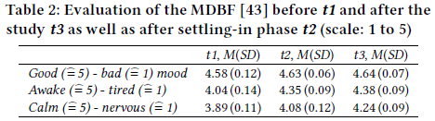
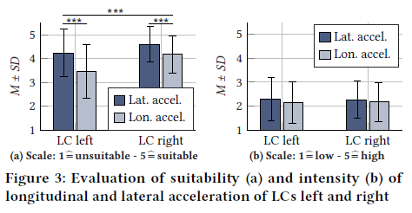
3. Results
3.1. General Assessment of Automation System
Well-being and Trust
Lane Change Dynamics
Notes:
Questionário de bem estar dividido em 3 sub escalas
-bom/mau humor
-Calmo/nervoso
-acordado/cansado
Diferenças entre calmo/nervoso e cansado/acordado mas não bom/mau humor
Ficaram mais acordados depois do test drive
Avaliar a confiança na automação:
-compreensibilidade/previsibilidade
-confiabilidade/competência
-confiança na automação
Quanto à dinâmica de mudança de faixa os utilizadores avaliaram mediante o grau de conforto as diferentes acelerações

Slide 10
3. Results
3. Results
3.2. Driving Strategy
3.2. Driving Strategy
The evaluation of the Thinking Aloud results that the participants mostly varied in one need: Nearby traffic influences the decision to make a right LC
Various participants were influenced differently by traffic
Each participant was assigned a driving strategy based on the one they showed most clearly and frequently
Notes:
Cada condutor podia adotar vários estilos de condução, prevalece o mais evidente
Variam aspetos como o querer manter a velocidade, querer ser o mais rápido da faixa, etc

Slide 11
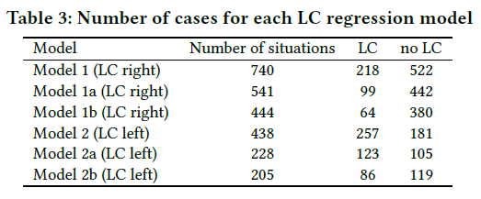
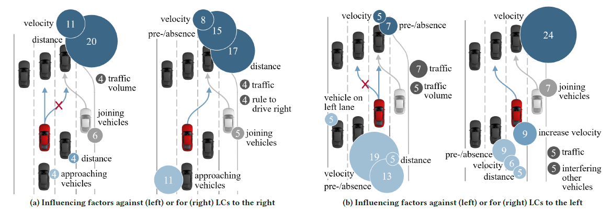
3. Results
3.3. Factors Influencing Lane Change Decisions
Qualitative Data
Regression Models
Accuracy of Regression Models
Notes:
1º No fim do teste foi feita uma pergunta aberta onde mencionaram os aspetos influenciadores das decisões de LC
2º Baseados em dados objetivos foram elaborados modelos de regressão para ambas as direções para duas etapas
Nos casos de LC à esquerda não foi considerada a existência de uma via de aceleração pois aconteceu muito poucas vezes durante o estudo
3º A precisão dos modelos de regressão foi avaliada com valores de tolerância superiores a 0,1 e valores de VIF abaixo de 10, associado à multicolinearidade

Slide 12
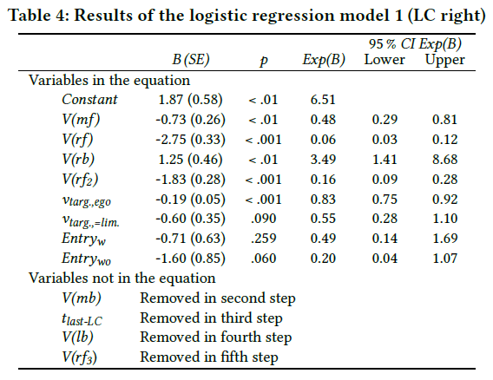
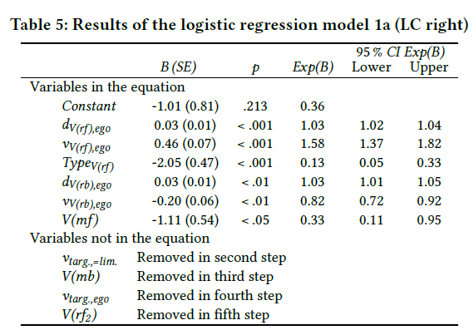
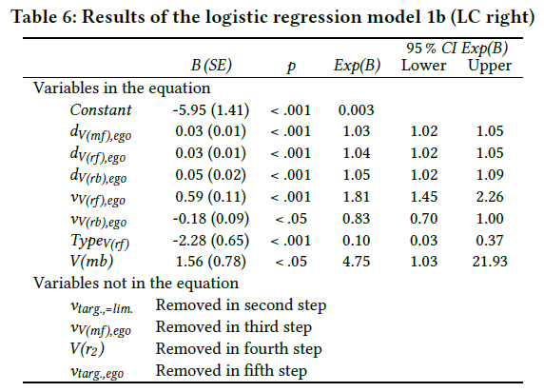
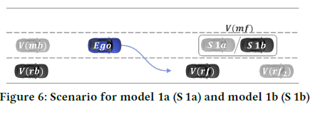
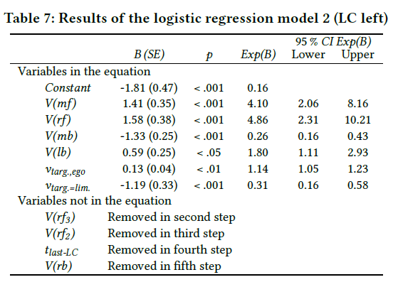
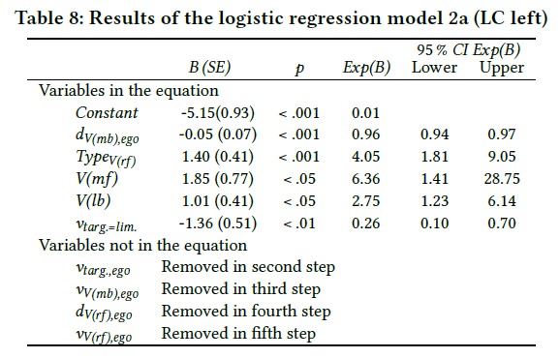
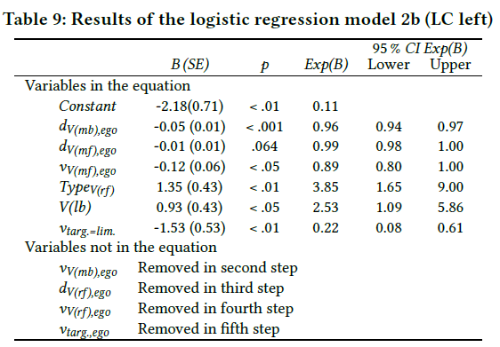
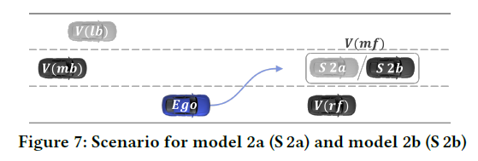

Slide 13
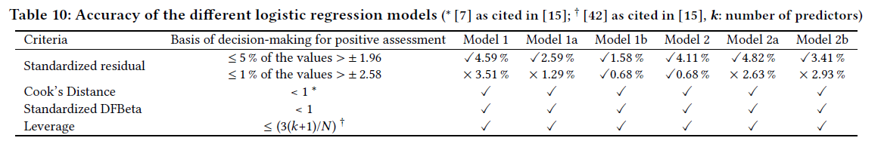
4. Discussion
This study provided important insights into the expected behavior of an LC during automated driving.
The evaluation of the subjective data revealed that participants felt well, awake, and calm during the whole driving study, had high trust in the automation system, and perceived the dynamics of LC
Decisions were made mostly based on security issues
The regression analysis pointed out that the vehicles in the destination lane and the vehicle itself are decisive in the LC decision
Vehicles over 200 m are not captured by the sensor but are analyzed by the driver, which ends up not being included in the study data due to hardware limitations
The study provided important data for future study and research work that these data may need.

Slide 14
Bibliography
Tabea Blenk and Stephanie Cramer. 2021. Lane Change Decision Making for Automated Driving In Proceedings of the 2021 ACM/IEEE International Conference on Human-Robot Interaction (HRI '21). Association for Computing Machinery, New York, NY, USA, 6–15.
Paper-selection and presentation-guidelines-IHC-2022

